Slide 1
「軟體專利」期末報告
國立臺灣科技大學
基於感官盲區與無感特徵之人機驗證系統與方法
降低人類負擔 · 誘捕機器行為的驗證機制
報告人
瞿鴻斌 ｜ 學號：M11509907

Slide 2
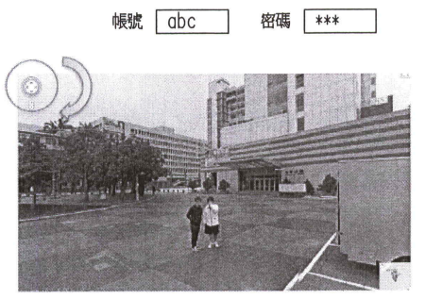
先前技術分析與改良動機 (TW 201445354 A)
先前技術：TW 201445354 A
TECHNICAL SHORTCOMINGS
【先前技術運作原理】(實景圖旋轉)
先前技術挑戰與改良動機
• 登入時提供預先註冊之特定實景圖
難防現代 AI
• AI 能輕易重建場景並推算旋轉角，自動化工具已可破解。
• 要求使用者手動拖曳旋轉至預設角度
• 計算當前圖與預設圖之雜湊值 (Hash) 差值
破壞體驗與易生失誤
• 差值小於門檻判定認證成功
• 使用者手動旋轉圖形，常因手抖、誤差導致角度未達門檻。
【本發明人觀察之關鍵局限】
嚴重忽視無障礙平權
• 假設 機器難以理解多視角空間幾何
• 視障或精細動作障礙者完全無法操作。
• 依賴使用者操作，負擔沉重

Slide 3
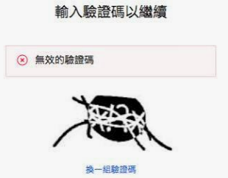
改良構思：別折磨人類
傳統驗證 (考驗人類)
本發明創新 (誘捕機器)
【運作邏輯】
【運作邏輯】
• 題目越來越難、文字越來越扭曲、旋轉越來越複雜
• 迫使人類證明自己是人類
• 利用機器具備超越人類的感知力
• 在介面注入人類不可見、不可聽的微細特徵訊號
【困境】
【效益】
• 人類很辛苦，甚至經常答錯
• AI 影像辨識與 OCR 能力超越人眼
• 👤 人類視角：無感、秒通關
• 🤖 機器視角：因過度敏感而觸發陷阱，露出破綻
• 「阻擋人類」的諷刺局面
• 機器「聰明反被聰明誤」

Slide 4
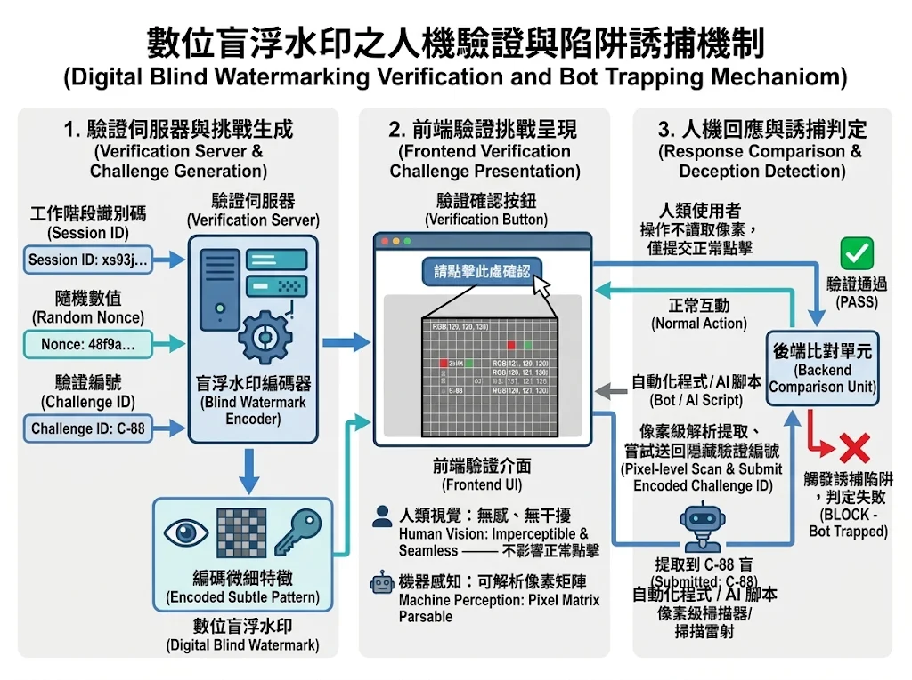
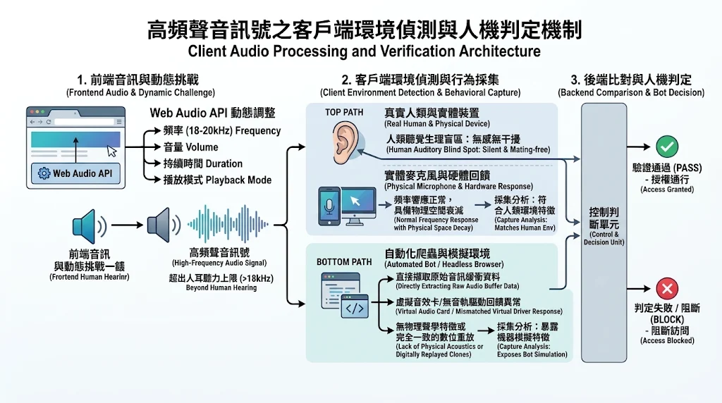
運作機制 (1/2)

Slide 5
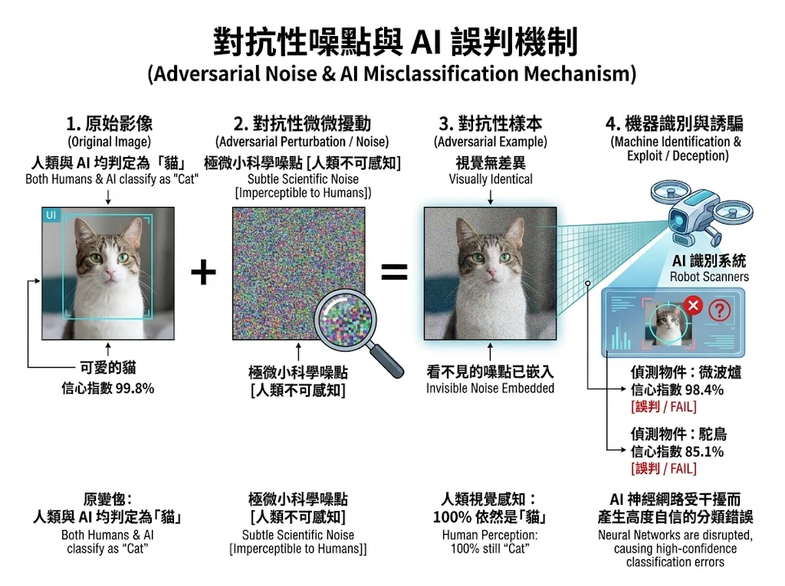
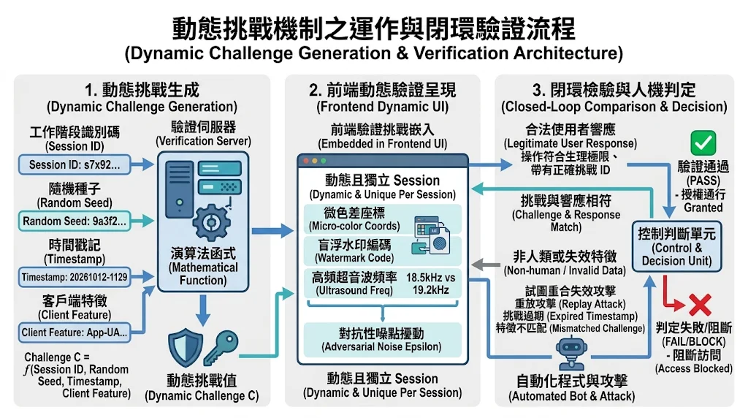

運作機制 (2/2)

Slide 6
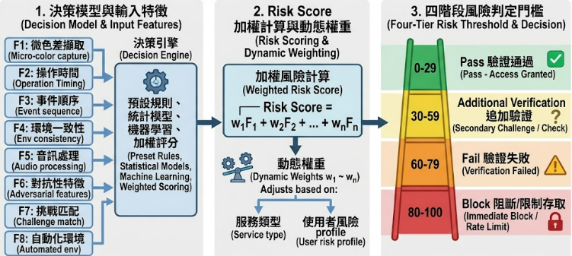
判斷機制

Slide 7
人機驗證系統架構
用戶操作介面15
後端服務模組16
感知特徵嵌入模組11
通訊傳輸介面12
微色差嵌入單元111
高頻超音波產生單元112
行為特徵偵測模組13
控制判斷單元14
對抗性噪點處理單元113
動態挑戰生成單元114

Slide 8
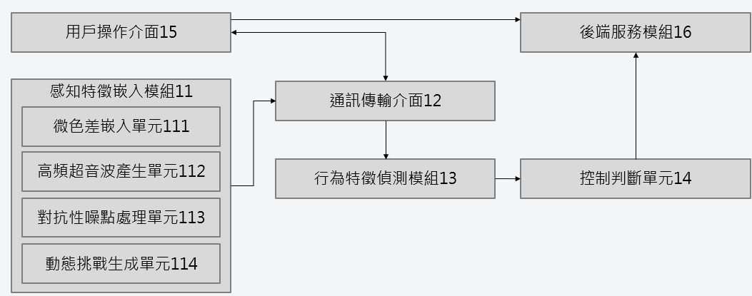
獨立項與附屬項 (1/2)
【請求項1(獨立項)】
一種人機驗證系統（1），包括：
一感知特徵嵌入模組（11），用以產生至少一種位於人類感官盲區範圍內之微細特徵訊號，並將該微細特徵訊號動態嵌入至一前端驗證介面當中；
一通訊傳輸介面（12），連接於該感知特徵嵌入模組（11）；
一行為特徵偵測模組（13），耦接至該通訊傳輸介面（12），用以接收來自一用戶操作介面（15）之客戶端裝置互動回應數據與環境特徵數據；以及
一控制判斷單元（14），耦接至該行為特徵偵測模組（13），用以分析該互動回應數據與該環境特徵數據；
其中，若該控制判斷單元（14）偵測到非人類之異常特徵提取或未落入預設特徵陷阱，則判定驗證失敗或執行阻斷至後端服務模組（16），反之則判定驗證成功導向至後端服務模組（16）。

Slide 9
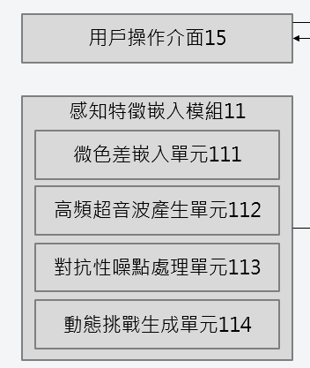
SECURITY ARCHITECTURE
獨立項與附屬項 (2/2)
【請求項2(附屬項)】
如請求項1所述之人機驗證系統（1），其中該感知特徵嵌入模組（11）更包括有一微色差嵌入單元（111），用以在網頁背景或互動元件中嵌入相鄰像素色差小於預設閾值之數位盲浮水印或隱形圖樣，且該微色差之數值變化量介於 1 至 10 階。
【請求項3(附屬項)】
如請求項1所述之人機驗證系統（1），其中該感知特徵嵌入模組（11）更包括有一高頻超音波產生單元（112），用以動態產生載波頻率介於 18 kHz 至 22 kHz 之高頻聲音訊號，並依據客戶端之音訊 API 處理回饋判定執行環境是否匹配。
【請求項4(附屬項)】
如請求項 1 所述之人機驗證系統（1），其中該感知特徵嵌入模組（11）更包括有一對抗性噪點處理單元（113），用以在驗證內容中注入低於人類視覺恰可察覺差（JND）閾值之微細空間擾動噪點，使人類維持原內容辨識，但誘使機器學習視覺模型產生特徵提取異常或分類錯誤。
【請求項5(附屬項)】
如請求項 1 所述之人機驗證系統（1），其中該感知特徵嵌入模組（11）更包括有一動態挑戰生成單元（114），用以依據當次工作階段識別碼（Session ID）、隨機種子與時間戳記運算產生一動態挑戰識別碼（Challenge ID），並據以動態決定該微細特徵訊號之嵌入參數與有效存活時間（TTL），以防止特徵被預先學習或重放攻擊。

Slide 10
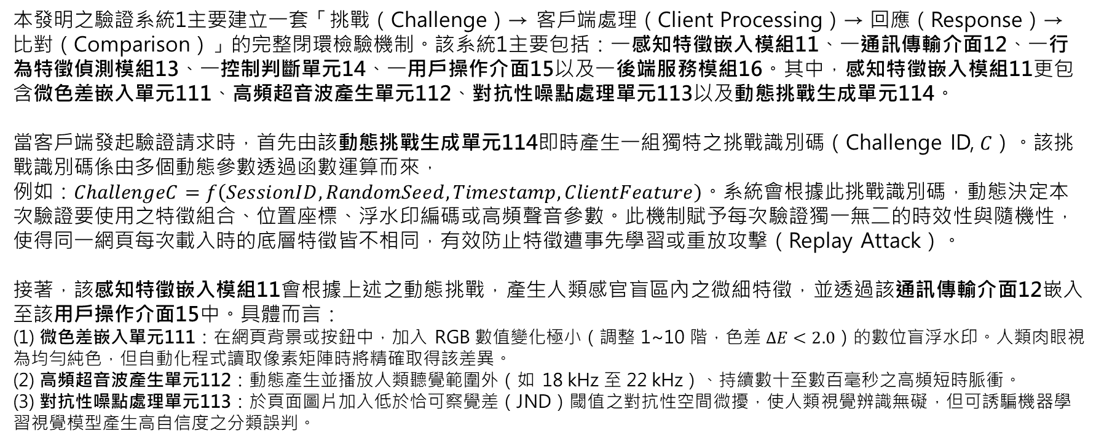
實施方式(1/2)
本發明之驗證系統1主要建立一套「挑戰（Challenge）→ 客戶端處理（Client Processing）→ 回應（Response）→ 比對（Comparison）」的完整閉環檢驗機制。該系統1主要包括：一感知特徵嵌入模組11、一通訊傳輸介面12、一行為特徵偵測模組13、一控制判斷單元14、一用戶操作介面15以及一後端服務模組16。其中，感知特徵嵌入模組11更包含微色差嵌入單元111、高頻超音波產生單元112、對抗性噪點處理單元113以及動態挑戰生成單元114。
當客戶端發起驗證請求時，首先由該動態挑戰生成單元114即時產生一組獨特之挑戰識別碼（Challenge ID, $C$）。該挑戰識別碼係由多個動態參數透過函數運算而來，
例如：$ChallengeC=f\left(SessionID,RandomSeed,Timestamp,ClientFeature\right)$。系統會根據此挑戰識別碼，動態決定本次驗證要使用之特徵組合、位置座標、浮水印編碼或高頻聲音參數。此機制賦予每次驗證獨一無二的時效性與隨機性，使得同一網頁每次載入時的底層特徵皆不相同，有效防止特徵遭事先學習或重放攻擊（Replay Attack）。
接著，該感知特徵嵌入模組11會根據上述之動態挑戰，產生人類感官盲區內之微細特徵，並透過該通訊傳輸介面12嵌入至該用戶操作介面15中。具體而言：
(1) 微色差嵌入單元111：在網頁背景或按鈕中，加入 RGB 數值變化極小（調整 1~10 階，色差 $ΔE<2.0$）的數位盲浮水印。人類肉眼視為均勻純色，但自動化程式讀取像素矩陣時將精確取得該差異。
(2) 高頻超音波產生單元112：動態產生並播放人類聽覺範圍外（如 18 kHz 至 22 kHz）、持續數十至數百毫秒之高頻短時脈衝。
(3) 對抗性噪點處理單元113：於頁面圖片加入低於恰可察覺差（JND）閾值之對抗性空間微擾，使人類視覺辨識無礙，但可誘騙機器學習視覺模型產生高自信度之分類誤判。

Slide 11
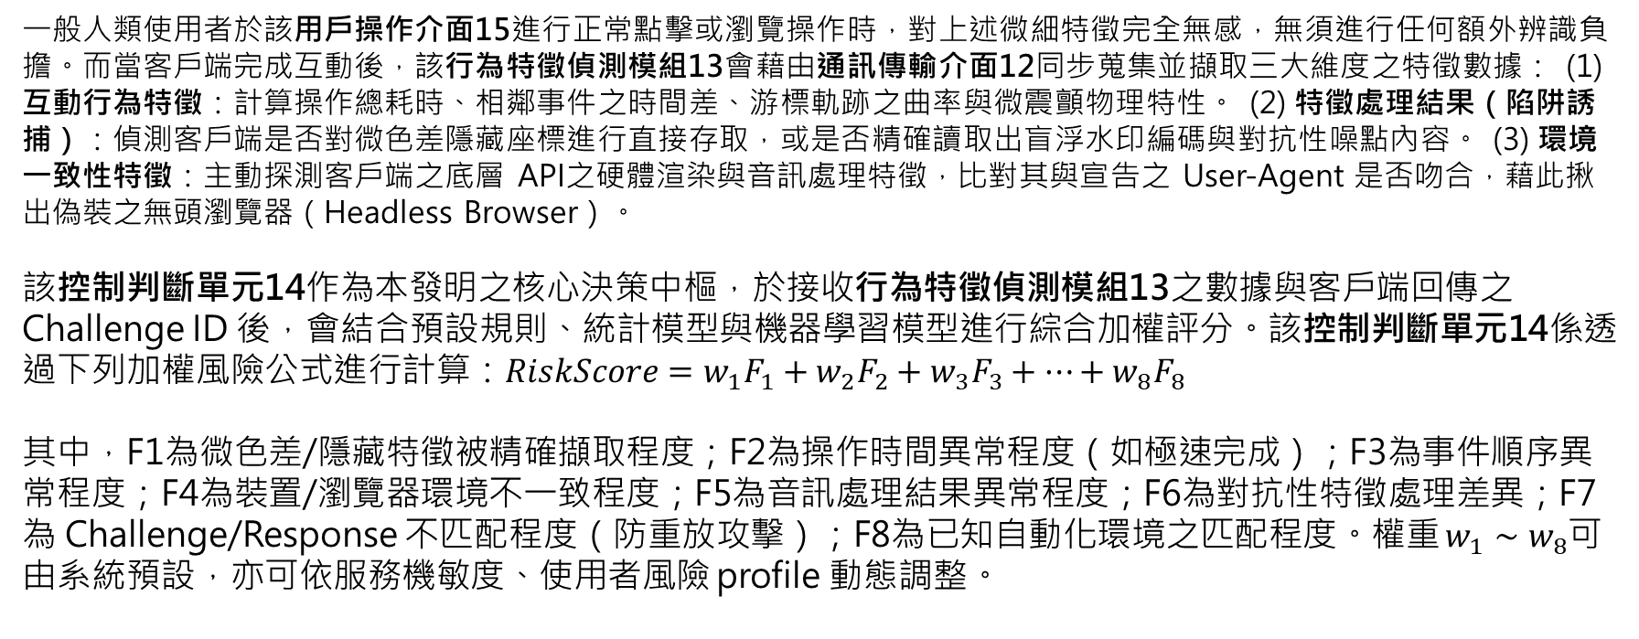
實施方式(2/2)
一般人類使用者於該用戶操作介面15進行正常點擊或瀏覽操作時，對上述微細特徵完全無感，無須進行任何額外辨識負擔。而當客戶端完成互動後，該行為特徵偵測模組13會藉由通訊傳輸介面12同步蒐集並擷取三大維度之特徵數據： (1) 互動行為特徵：計算操作總耗時、相鄰事件之時間差、游標軌跡之曲率與微震顫物理特性。 (2) 特徵處理結果（陷阱誘捕）：偵測客戶端是否對微色差隱藏座標進行直接存取，或是否精確讀取出盲浮水印編碼與對抗性噪點內容。 (3) 環境一致性特徵：主動探測客戶端之底層 API之硬體渲染與音訊處理特徵，比對其與宣告之 User-Agent 是否吻合，藉此揪出偽裝之無頭瀏覽器（Headless Browser）。
該控制判斷單元14作為本發明之核心決策中樞，於接收行為特徵偵測模組13之數據與客戶端回傳之 Challenge ID 後，會結合預設規則、統計模型與機器學習模型進行綜合加權評分。該控制判斷單元14係透過下列加權風險公式進行計算：$RiskScore=w_{1}F_{1}+w_{2}F_{2}+w_{3}F_{3}+…+w_{8}F_{8}$
其中，F1為微色差/隱藏特徵被精確擷取程度；F2為操作時間異常程度（如極速完成）；F3為事件順序異常程度；F4為裝置/瀏覽器環境不一致程度；F5為音訊處理結果異常程度；F6為對抗性特徵處理差異；F7為 Challenge/Response 不匹配程度（防重放攻擊）；F8為已知自動化環境之匹配程度。權重 $w_{1}∼w_{8}$可由系統預設，亦可依服務機敏度、使用者風險 profile 動態調整。

Slide 12
實施方式(2/2)
該控制判斷單元14依據計算出之 Risk Score（正規化為 0～100 分），執行四階段階梯式之決策門檻判定，並據以控制該後端服務模組16之授權狀態： (1) 0 至 29 分（Pass / 驗證通過）：判定為正常人類使用者與真實設備，零干擾放行，授權存取後端服務。 (2) 30 至 59 分（Additional Verification / 追加驗證）：判定為邊際模糊地帶（如使用特殊隱私外掛），系統要求進行第二階段簡訊 OTP 或傳統顯式驗證。 (3) 60 至 79 分（Fail / 驗證失敗）：具備高度自動化腳本特徵，拒絕當次請求並重新下發全新動態挑戰。 (4) 80 至 100 分（Block / 直接阻斷）：確認為直接踩中微細特徵陷阱或重放攻擊之惡意機器人，立即切斷連線並限制該 IP 存取。
本發明之方法總結包含下列步驟：
步驟 (S01)：動態挑戰生成單元依據 Session 產生挑戰識別碼，並透過感知特徵嵌入模組於前端介面嵌入對應之微色差、高頻超音波或對抗性噪點等無感特徵。
步驟 (S02)：接收客戶端裝置之登入與互動請求。
步驟 (S03)：行為特徵偵測模組擷取客戶端之互動時序、特徵處理結果及底層 API 環境數據。
步驟 (S04)：控制判斷單元核對 Challenge ID 是否匹配，並透過加權評分公式計算風險分數（Risk Score）。
步驟 (S05)：根據四階段風險門檻，輸出驗證成功、追加驗證、驗證失敗或直接阻斷之控制訊號。

Slide 13
總結 (Conclusion)
滿足專利要求：
商業價值與無障礙：
- 新穎性：
感官盲區主動誘捕機制。
摒除要求人類辨識題目之操作。
- 進步性：
以陷阱誘使機器暴露非人類異常行為。
攔截率提升。
降低人類平均通關時間。
-能廣泛整合於各類 Web、行動 App、會員登入、電商交易與金流 API 系統中。
- 友善障礙族群。
- 剋制次世代 AI 與自動化爬蟲
報告完畢，懇請 教授與各位學長姐 指導與指正！

